Slide 1
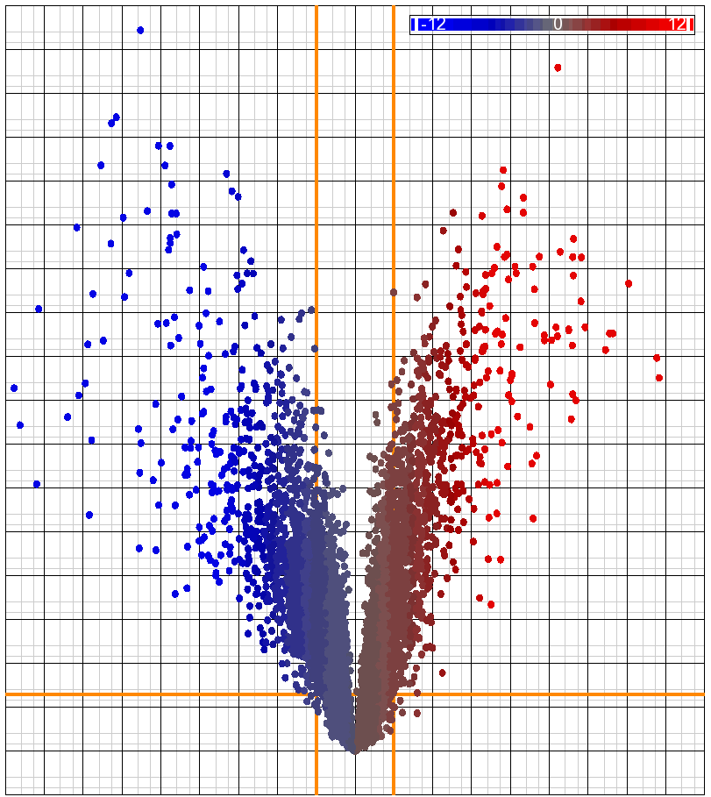
10⁻¹⁷
CORIN
10⁻¹⁵
CASQ1
ADCY6
MYOZ1
ADCY5
10⁻¹³
DSC2
MYBPC1
MYLK3
MYBPC3
10⁻¹¹
RYR2
MYH2
10⁻⁹
NEBL
TNNC2
TNNI3
10⁻⁷
MYH3
KCNIP2
10⁻⁵
10⁻³
10⁻¹
-128
-32
-8
-2
2
8
32
128

